Slide 1
La industrialización del litio en el Salar de Uyuni: Riesgos ambientales Ricardo Calla Ortega Sociología/Antropología Medioambiental CEDLA 2014

Slide 2
El Litio es el más ligero de todos los elementos sólidos y el tercero más liviano de la naturaleza después del Hidrógeno y del Helio
Es altamente reactivo con el aire y el agua, por lo que no se encuentra Litio en forma libre en la naturaleza
Se comercializa en el mercado internacional principalmente bajo la forma de CARBONATO DE LITIO (Li2CO3) y tiene en la actualidad un precio que fluctúa entre 5 a 7 dólares por kilogramo.

Slide 3
El carbonato de litio (Li2CO3) es un producto químico elaborado industrialmente que tiene diversas aplicaciones y una de ellas se da en el campo de la energía eléctrica.

Slide 4
En el CAMPO ENERGÉTICO el litio tiene tres grandes espacios de aplicación:
Tecnología en acelerado desarrollo:
Para la fabricación de pilas y baterías eléctricas recargables, cada vez más eficientes para equipos electrónicos y vehículos.
Tecnología en desarrollo:
Para la fabricación de acumuladores de energía eléctrica de sistemas electrógenos basados en energía solar, eólica y otros
Tecnología en sus inicios:
En la fusion nuclear

Slide 5
EL MERCADO MUNDIAL DEL LITIO
En los últimos cinco años la demanda de litio en el mercado mundial ha tenido en promedio un crecimiento anual de aproximadamente 9%

Slide 6
Las proyecciones de la demanda mundial de litio para 2010 señalan que ésta se duplicará en una década.
El 2020, la demanda mundial de carbonato de litio alcanzaría a aproximadamente 250.000 tm/a.
La demanda actual alcanza a 125.000 tm/a.
(CEPAL, Chile, noviembre 2010)

Slide 7
EVOLUCIÓN DE LAS APLICACIONES EN EL MERCADO MUNDIAL DEL LITIO
APLICACIONES | 1985 % | 2005 % | 2008 % | 2009 % | 2010 % | 2011 % | 2012 % | 2013 %
Baterías | 0.5 | 20 | 25 | 25.7 | 31 | 31.6 | 34.2 | 36
Cerámica y vidrio | 29.1 | 21 | 17 | 18 | 18.5 | 19 | 18.7 | 18.75
Industria del aluminio | 38.5 | 4 | 2 | 1.9 | 1.6 | 1.5 | 1.4 | 1.3
Grasas y Lubricantes | 16.1 | 16 | 10 | 10.3 | 9.5 | 9.5 | 9.3 | 8.74
Polímeros y farmacéutica | 0.9 | 4 | 11 | 10.2 | 8.8 | 8.5 | 7.9 | 7.5
Productos y sustancias químicas | 6.7 | - | 6.5 | 6.7 | 6 | 5.9 | 5.6 | 5.3
Sistemas de aire acondicionado | 2.1 | 8 | 6 | 5.7 | 5.2 | 5.2 | 5 | 5.2
Otros | 6.1 | 23 | 22 | 21 | 19 | 18.7 | 17.8 | 17.5
Fuente: Elaboración Juan Carlos Montenegro con datos de Industrial Minerals and Metal Bulletin Research – Executive summary.

Slide 8
Es por su utilidad en la fabricación de baterías para vehículos que el Litio se ha convertido en un factor potencial clave para sustituir a los hidrocarburos como eje de la matriz energética mundial y con ello pasar a una mitigación relevante del cambio climático en el mundo

Slide 9
EL TRIÁNGULO DEL LITIO

Slide 10
Se consideran rentables a aquellos yacimientos salinos que contienen entre 300 a 600 mg de Litio por litro de salmuera.

Slide 11
Varios salares de Bolivia, Chile y Argentina superan este rango mínimo y se convierten en adecuados para su explotación.

Slide 12
Por esta razón y por las grandes cantidades de litio presente en estos salares, la subregión Atacama-Lípez se ha venido a denominar el Triangulo del Litio.

Slide 13
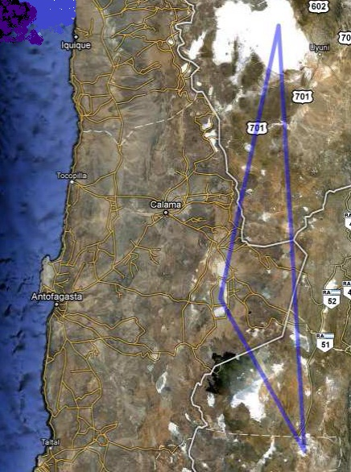
TRIANGULO DEL LITIO
SALAR DE UYUNI
SALAR DE ATACAMA
S. HOMBRE MUERTO

Slide 14
Reservas mundiales de litio
•Bolivia: 100 millones TM (Uyuni-Coipasa y otros)
•Chile: 30 millones TM (Atacama)
•China: 3 millones TM (Taijinar-Zabuye y otros)
•Argentina: 2 millones TM (Hombre Muerto- Rincón y otros)
•Resto : 7 millones TM
Bolivia tiene al menos el 70% de la reserva mundial de litio.

Slide 15
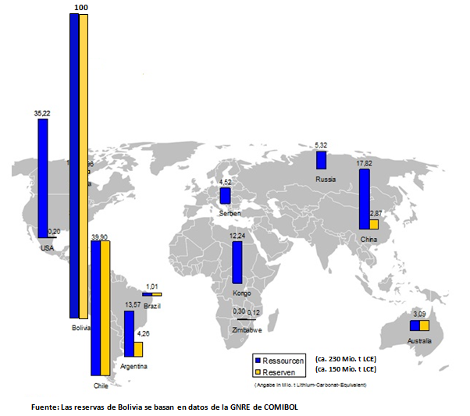
530 Li2CO3
(100 Li)

Slide 16
CHILE
SQM (Sociedad Química y Minera de Chile S.A.) explota del Salar de Atacama, aproximadamente el 65% de la producción de carbonato de litio procedente de Chile y aproximadamente el 31% de la producción mundial de Litio. Chementall explota también del Salar de Atacama y participa de la producción mundial de Litio con aproximadamente el 19%. El grupo Internacional Chemetall opera en Chile a través de la Sociedad Chilena del Litio (SCL).

Slide 17
ARGENTINA
FMC Lithium (Foote Mineral Company) ex LITHCO es el único productor de Litio en el Salar del Hombre Muerto en Argentina. Es responsable de aproximadamente el 20% de la producción mundial.

Slide 18
CHINA
CITIC es una subsidiaria de CITIC Guoan, que controla los salares con mayor potencial de producción de Litio en China.

Slide 19
BOLIVIA
COMIBOL (Corporación Minera de Bolivia). Su Gerencia Nacional de Recursos Evaporíticos (GNRE) desarrolla los proyectos de explotación industrial de Litio en los Salares de Uyuni y de Coipasa.

Slide 20
TRIANGULO DEL LITIO
SALAR DE UYUNI
SALAR DE ATACAMA
S. HOMBRE MUERTO

Slide 21
El salar de Uyuni

Slide 23
Altiplano Bolivia - Perú

Slide 24
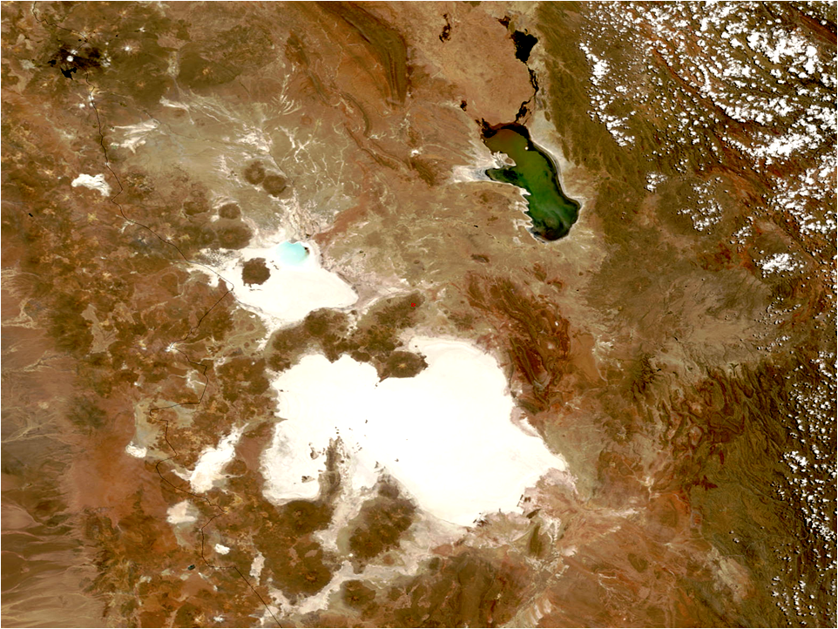
SALAR DE COIPASA
Tauca
La Palca
EMPEXA
SALAR DE UYUNI
KCl y piscinas
Uyuni
Llipi
Li2CO3

Slide 25
CONSIDERACIONES DE ESTIMACION DE RESERVAS DE LITIO DEL SALAR DE UYUNI
CONSIDERACIONES:
Cono inverso con profundidad de 220 m
Proporción de capas de sal (66%) y de sedimentos lacustres (33%)
Porosidad de la capa de sal de 35%, de las arcillas de 50%,
Concentración promedio en todo el salar 545 mg/l de Li
10.000 km2 de superficie
10 km²
5 m
220 m
?
100 MILLONES DE TM DE LITIO EQUIVALENTE
530 MILLONES DE TM DE Li2CO3
2.000 MILLONES DE TM DE K

Slide 26
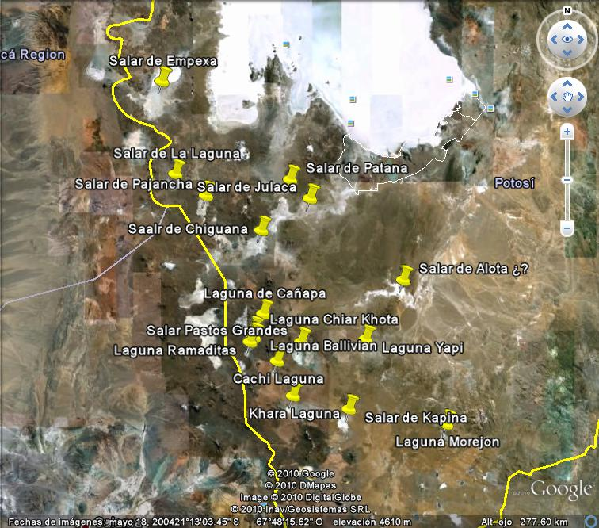

Slide 27
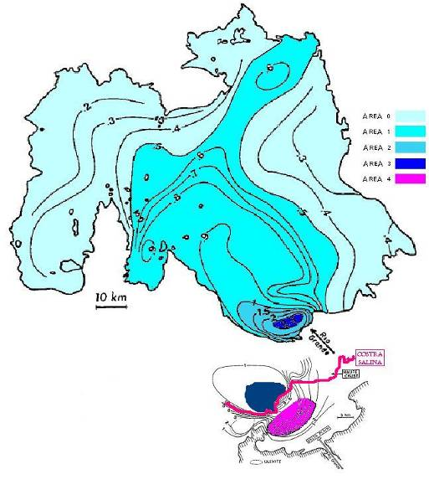
CLASIFICACION DE RESERVAS
Area 0
Oeste y Norte
Superficie 5.500 km2
Li < 500 mg/l
B < 300 mg/l
K < 12.000 mg/l
Area 1
Centro Sur
Superficie 3.200 km2
Li entre 500 y 1.000 mg/l
B entre 300 y 800 mg/l
K entre 12.000 y 20.000 mg/l
Area 2
Sur Oeste
Superficie 900 km2
Li entre 1.000 y 2.500 mg/l
B entre 800 y 2.000 mg/l
K entre 20.000 y 22.000 mg/l
Area 3
Desembocadura de rio
Superficie: 250 km2
Li entre 2.500 y 4.800 mg/l
B entre 2.000 y 3.600 mg/l
K entre 22.000 y 25.000 mg/l
Area 4
Delta del Rio Grande
Superficie: 220 km2
Li entre 300 y 2.500 mg/l
B entre 400 y 2.000 mg/l
K entre 6.000 y 22.000 mg/l
Concentración promedio en todo el salar 545 mg/l de Li

Slide 28
LA GLOBALIZACIÓN Y EL CRECIMIENTO ECONÓMICO EN EL ALTIPLANO SUR BOLIVIANO

Slide 29
Altiplano Bolivia - Perú

Slide 30
LA QUINUA: UN ABC MINIMO
La quinua como depredador
Ocho millones de hectáreas de tierra inerte aptas para el cultivo de quinua real
El proyecto CPTS

Slide 31
LA LLAMERÍA
El altiplano sur y la llamería
Ayllus, comunidades y familias llameras
Entre 60 a 1500 llamas
Llamas y producción de la quinua

Slide 32
TEMAS DE LA ECONOMÍA GLOBAL Y LA ECONOMÍA LOCAL EN LOS LÍPEZ
El turismo
El comercio
La llamería
La quinua
La minería
El litio
El contrabando
El narcotráfico

Slide 33
LITIO Y MEDIOAMBIENTE EN LA REGIÓN DE LOS LÍPEZ
1.400.000 toneladas anuales de lodos de hidróxido de magnesio y sulfato de calcio
Grave riesgo de mayor alcalinización de la tierra y de insolubilización de micronutrientes

Slide 34
Potencialmente devastador para la quinua y producción agrícola y pecuaria, y para la fauna y flora de altiplanos y valles mesotérmicos en al región
UN PRESENTE SIN FUTURO: El proyecto de industrialización del Litio en Bolivia, CEDLA, 2014

